Slide 1

Clase 15. Python
Módulos y Paquetes

Slide 2


RECUERDA PONER A GRABAR LA CLASE

Slide 3

Crear los primeros scripts
Conocer la estructura de un módulo.
Ejecutar módulos y paquetes en Python.
Utilizar nuevas librerías.
OBJETIVOS DE LA CLASE

Slide 4




CRONOGRAMA DEL CURSO
Clase 14
Clase 15
Clase 16
Herencias
Módulos y Paquetes
Git - GitHub
DEFINICIÓN DE CLASE ANIMAL
CLASE ATLETA
GITHUB
HERENCIA MÚLTIPLE
PRIMER MÓDULO
FELIZ CUMPLEAÑOS

Slide 5
MÓDULO

Slide 6
¿Qué es?
Un módulo es un archivo que consta de código Python. Puede definir funciones, clases y variables. También puede incluir código ejecutable.
Se trata de un archivo con extensión .py o .pyc (Python compilado) que posee su propio espacio de nombres y que puede contener variables, funciones, clases e incluso otros módulos.
Fuente: codigofuente.org

Slide 7
¿Para qué sirve?
Un módulo permite organizar lógicamente el código Python. Agrupar el código relacionado en un módulo hace que el código sea más fácil de entender y usar. Un módulo es un objeto de Python con atributos de nombres arbitrarios que puede enlazar y luego referenciar.
Fuente: codigofuente.org

Slide 8
¿Para qué sirve?
Sirve para organizar y reutilizar el código (modularización y reutilización). Se genera uno creando un archivo con extensión .py (o .pyc o archivo en C) y guardándolo donde nos interese.
Básicamente utilizaremos módulos para organizar y reutilizar nuestro código.
Fuente: codigofuente.org

Slide 9
CREACIÓN DEL MÓDULO

Slide 10

Paso a paso
0. Paso cero: por primera vez en el curso y de ahora en más nos desprendemos de Colabs…
Y pasamos a un IDE más robusto y con más funcionalidades. En nuestro caso Visual Studio Code.

Slide 11
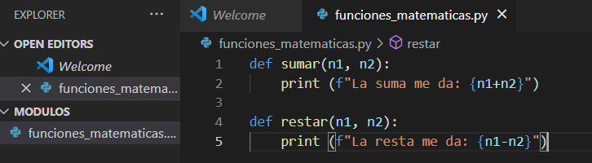
Paso a paso
Creamos una carpeta, donde más cómodo te sientas.
Abrimos nuestro editor (VCS) y entramos a la carpeta del punto 1.
Creamos un archivo con la extensión .py. En el ejemplo se llamará funciones_matematicas.py.
Creamos algunas funciones simples en ese módulo, veamos mi ejemplo:

Slide 12


Hasta ahora parece que no es nada nuevo, ¿Verdad?
Efectivamente es lo mismo de siempre. Pero, aquí viene lo nuevo e interesante: Vamos a llamar a esas funciones desde otro archivo.

Slide 13
Paso a paso
5- Crear otro archivo .py, se llamara uso.py
6- Ahora viene lo nuevo, si queremos que desde uso.py se puede acceder a todo lo realizado en funciones_matematicas.py tenemos que escribir arriba de todo:
import funciones_matematicas

Slide 14
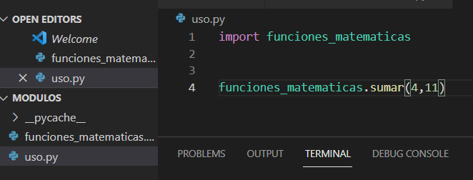
Paso a paso
Ya casi estamos, pero no alcanza con solo escribir import funciones_matematicas , luego cada vez que quieras hacer referencia a algo de ese módulo deberás escribir antes de un punto funciones_matematicas, análogo a como hacíamos con los objetos.
Paso a paso

Slide 15
Paso a paso
Ahora al ejecutar, estarás viendo el resultado de la suma o de cualquier otra función que hayas creado en tu módulo. Para evitar escribir a cada rato el nombre del módulo, hay una alternativa muy útil: Podemos reemplazar el import por:
from funciones_matematicas import suma
😎

Slide 16
Paso a paso
La opción anterior, es una buena alternativa cuando son pocas las funciones que a usar de un módulo.
Si vamos a usar muchas, o todas, será mejor que usemos:
from funciones_matematicas import *

Slide 17
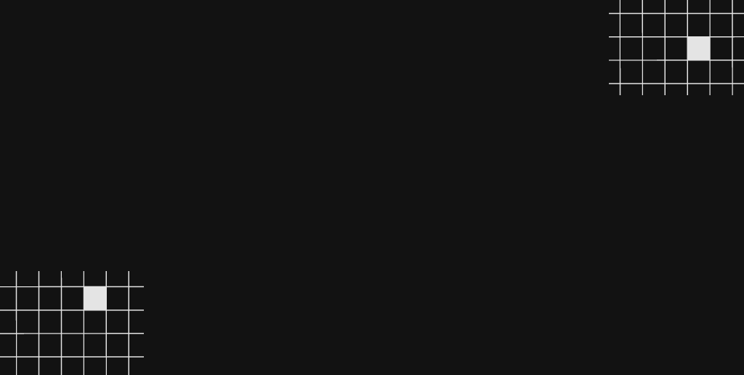
EJEMPLO EN VIVO
Retomamos el Desafío “Olimpiadas”.
Vamos a crear un módulo para trabajar con la clase “Atleta”

Slide 18
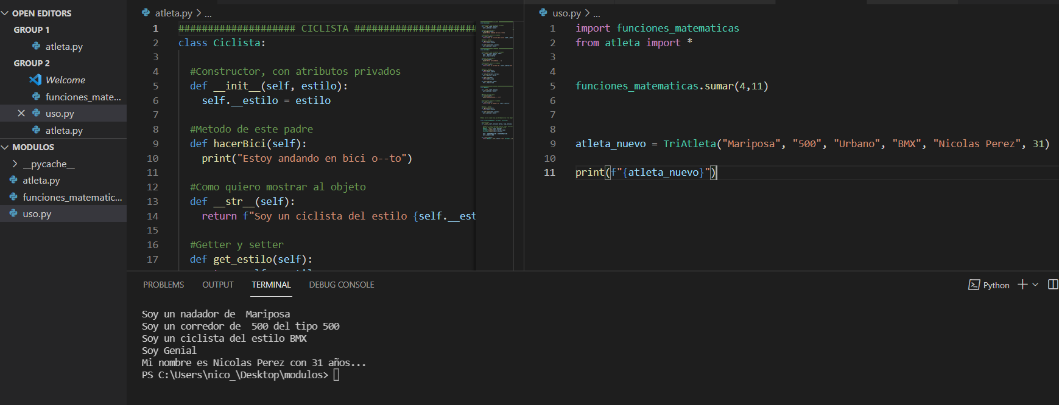
Creando un Módulo
Primero generamos un archivo atleta.py, donde ese será nuestro módulo.

Slide 19
Creando un Módulo
Luego creamos un Atleta desde uso.py.

Slide 20
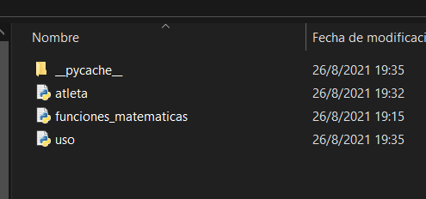
Creando un Módulo
Así quedó nuestra carpeta inicial, la que hicimos en el paso 1:

Slide 21
Primer módulo
Crear un módulo que tenga una clase con atributos y métodos. Instanciar a la clase llamando al módulo desde otro archivo .py.
Tiempo estimado: 10 minutos.

Slide 22

Primer módulo
Tiempo Estimado: 10 minutos.
Hacer una clase fácil, como Persona, con nombre y apellido, con un método hablar()
Crear una instancia de persona, mostrando sus datos y llamando al método desde otro módulo.

Slide 23
PAQUETE

Slide 24

Definición
Guardar todos los módulos en la misma “carpeta” puede ser muy tedioso y difícil de administrar. ¡Imaginen si tienen 100 módulos, esa carpeta estará plagada de archivos .py. !
Para eso aparecen los paquetes, no son otra cosa que carpetas para organizar los módulos, por categorías.
👉Crear un paquete es muy sencillo, solo tienes que crear una carpeta y dentro de ella deberas tener un archivo __init__.py

Slide 25
Nuestro primer paquete

Slide 26
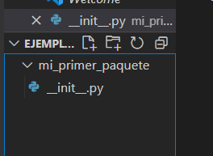
Paso a paso
Podemos crear una carpeta llamada “mi_primer_paquete” con un archivo __init__.py

Slide 27
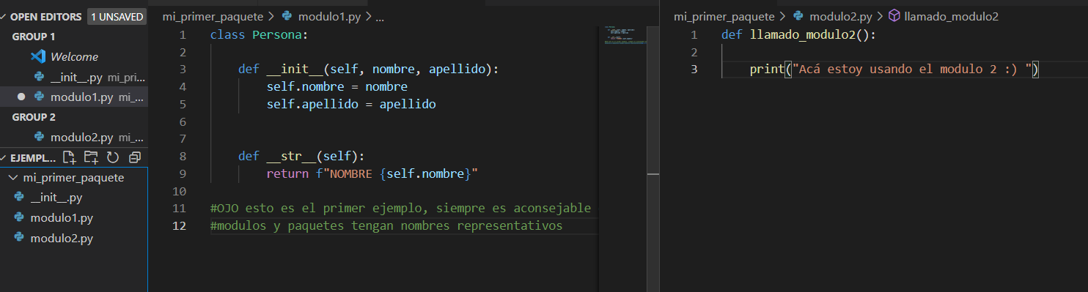
Paso a paso
2. Ahora hagamos dos módulos en el paquete.

Slide 28
Paso a paso
Solo nos falta llamar a alguno de nuestros módulos del paquete “mi_primer_paquete”.
3. Para esto creamos un archivo en el directorio raiz, lo llamaremos “menu.py”.
4. Importamos al paquete y los módulos de la siguiente manera:
from mi_primer_paquete.modulo1 import Persona
from mi_primer_paquete.modulo2 import llamado_modulo2

Slide 29
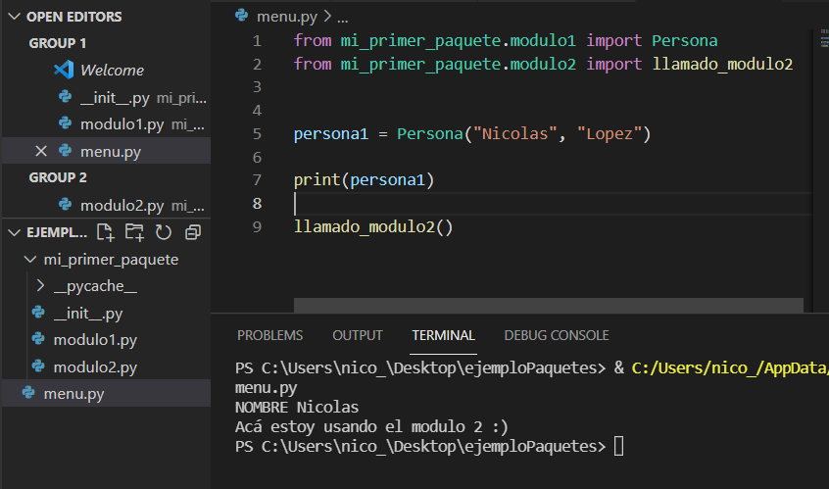
Así nos queda nuestro código
😍

Slide 30
☕
BREAK
¡5/10 MINUTOS Y VOLVEMOS!

Slide 31

Paquetes redistribuibles

Slide 32

Definición
Es básicamente un paquete para compartir y que lo pueda usar cualquier otro desarrollador o incluso tu mismo en otro proyecto.
Esto nos permite poder llamar a un paquete sin importar su ubicación.
Veamos a continuación

Slide 33
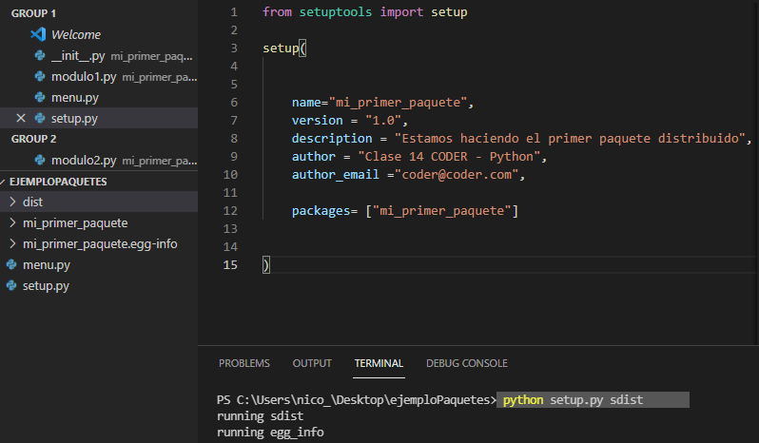
Llamar a un paquete sin importar su ubicación
1- Crear en el directorio raíz un archivo setup.py con algunos datos del paquete y luego desde la terminal ejecutar python setup dist.
2- Se crean dos carpetas, en la carpeta dist tendremos nuestro paquete para compartir.

Slide 34
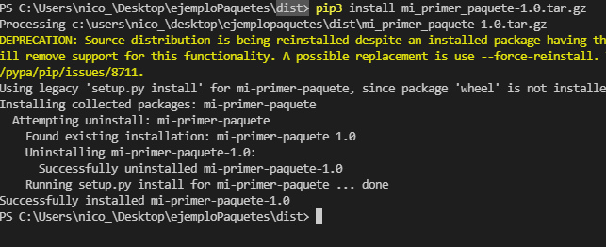
¿Cómo uso el paquete distribuido de alguien?
Simple, nos ubicamos en el directorio donde tenemos el paquete distribuido que alguien te paso, y ejecutamos:
pip3install nombrePaquete.tar.gz

Slide 35
Paquetes/módulos externos

Slide 36
Collections

Slide 37
¿Qué es?
Python 3 tiene varias estructuras de datos integradas, incluyendo tuplas, diccionarios y listas.
Las estructuras de datos nos proporcionan una forma de organizar y almacenar datos. El módulo collections nos ayuda a completar y manipular las estructuras de datos de forma eficiente.
Para usarlo debemos importarlo, ya que es un paquete con módulos: from collections import *
Fuente: DigitalOcean

Slide 38
Namedtuple
Permite añadir nombres explícitos a cada elemento de una tupla para hacer que estos significados sean claros en su programa Python.
👉 Vamos a usar namedtuple para generar una clase que claramente denomine a cada elemento de la tupla de peces:
from collections import namedtuple
Fish = namedtuple("Fish", ["name", "species", "tank"])

Slide 39
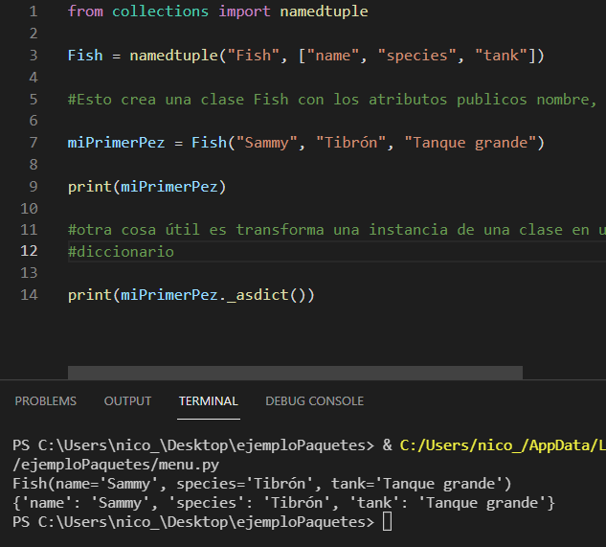
Namedtuple
¡Lo hemos logrado! 👏
Creamos una clase y la instanciamos en dos renglones.

Slide 40
Counter

Slide 41
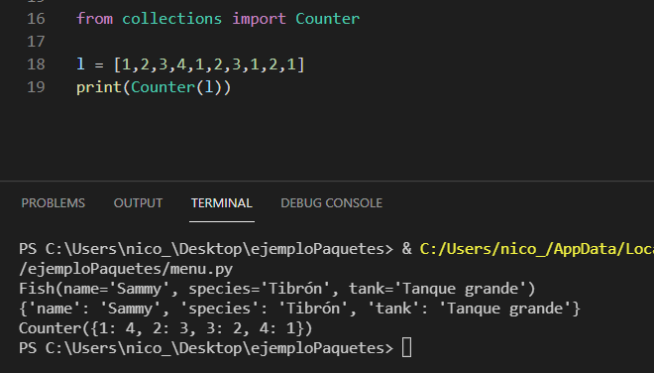
¿Qué es?
La clase Counter es una subclase de diccionario utilizada para realizar cuentas con diccionarios y listas.

Slide 42
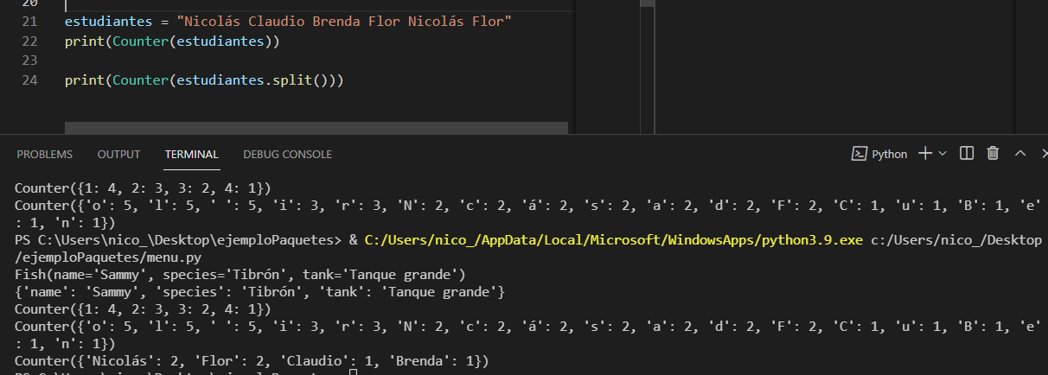
Ejemplos con texto
Ponemos contar y transformar a diccionario los conteos por letras o palabras.

Slide 43
Otras funciones
Con este paquete podemos, entre otras cosas, también ordenar, agrupar y rankear registros de un diccionario.
👀 Ejemplos

Slide 44
Datetime

Slide 45
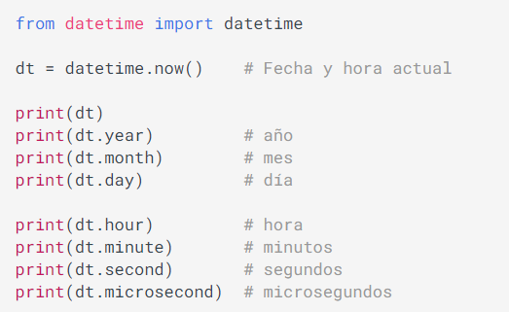
Datetime
Esta es una clase para manejar fechas y horas de una forma muy simple, nos será super útil de acá en adelante.
Por ejemplo: de la siguiente forma podemos acceder al año, mes, dia, hora, minuto, segundo y microsegundo del instante en el que creamos una instancia.

Slide 46
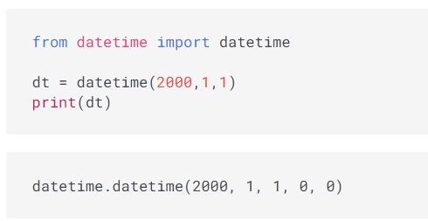
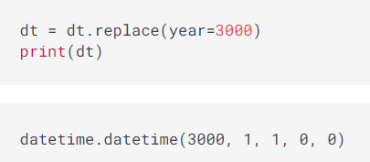
Datetime
No solo se puede trabajar con una hora puntual, podemos crear nuestra propia fecha usando el constructor de esta clase.
Si queremos cambiar uno de los parámetros, debemos usar la función replace.

Slide 47
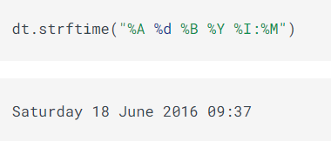
Personalizar
Es muy sencillo cambiar la forma en la que presentamos un datetime
Otras combinaciones disponibles 👉 Formateos

Slide 48
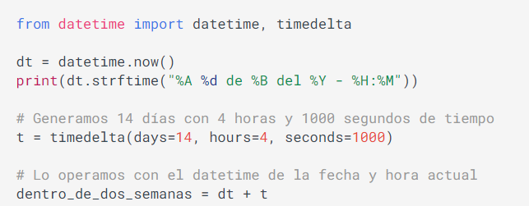
Facilidad increíble
Con la función timedelta () también puedes sumar o restar tiempos.

Slide 49
¡FELIZ CUMPLEAÑOS! 🥳
Calcular con un módulo tu edad.
4 min

Slide 50
Feliz cumpleaños
Calcular tu edad con la mayor precisión posible. Utilizando un módulo llamado fechas.py.
¿Cuántos segundos faltan para tu cumpleaños?
Tiempo estimado: 10 minutos

Slide 51
Math

Slide 52
¿Qué es?
Python tiene un módulo incorporado que puede usarse para tareas matemáticas, este módulo se llama Math.
A continuación aprenderemos las funciones más importantes.
Pueden verlas a todas desde math
👇

Slide 53
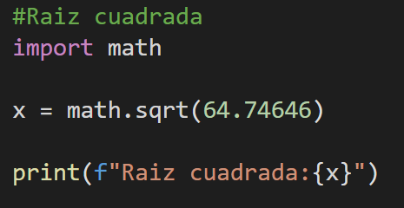
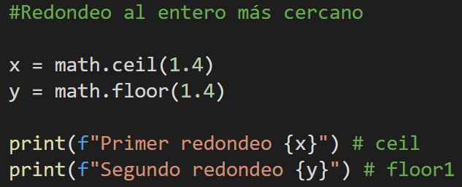
Algunos usos
Vamos a importarla con
import math

Slide 54
Random

Slide 55
¿Qué es?
Este nuevo módulo nos permite obtener valores al azar o aleatorios. Por eso lo conocemos como módulo aleatorio.
A continuación aprenderemos las funciones más importantes.
Pueden verlas a todas desde random
👇

Slide 56
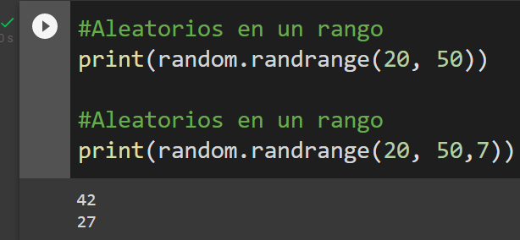
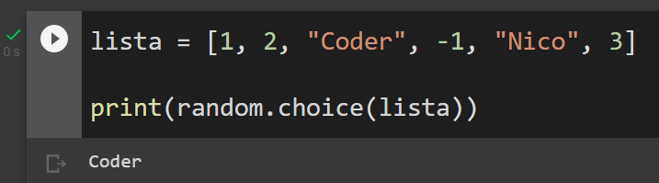
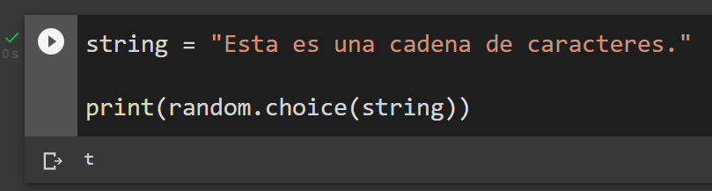
Algunos ejemplos
Con import random llamamos a nuestro módulo aleatorio.

Slide 57

¿PREGUNTAS?

Slide 58
¡MUCHAS GRACIAS!
Resumen de lo visto en clase hoy:
- Logramos crear nuestro primer scripts
- Creación de módulo.
- Paquetes.
- Paquetes redistribuidos.
- Paquetes / Módulos externos.

Slide 59

OPINA Y VALORA ESTA CLASE

Slide 60
#DEMOCRATIZANDOLAEDUCACIÓN

